Slide 1
Проект: Игра “Змейка” на Pygame
Выполнили: Олесик Эвелина, Быков Кирилл
Руководитель: Русанова Ольга Александровна
1

Slide 2
Цель проекта
Показать, какие программы и игры могут писать дети. Привлечь внимание школьников и вызвать их интерес к программированию и разработке игр и приложений.
Показать, что это:
• доступно
• интересно
• полезно
• перспективно
2

Slide 3
Задача
Разработать игру, используя библиотеку Pygame:
• Запрограммировать механику и алгоритмы игры.
• Разработать интерфейс приложения.
• Использовать базу данных для структурирования и хранения информации.
• Добавить анимацию, звуки и другие эффекты.
2

Slide 4
Правила игры
Управление осуществляется нажатием на стрелки.
Столкновение с краем карты, телом змейки, препятствиями считается проигрышем.
Для более интересного вида добавлены разные виды фруктов, все они приносят одинаковое количество очков.
По достижении 50 очков уровень считается пройденным, играет победная музыка.
3

Slide 5
Основные характеристики
Используемый язык программирования: Python
Используемые библиотеки:
Pygame
Sqlite3
Random
Math
sys
os
Time
Объём кода: 1100 строк
В программе присутствует многооконный интерфейс и анимация
Командная работа над проектом осуществлялась с помощью удалённого репозитория на платформе GitHub
4

Slide 6
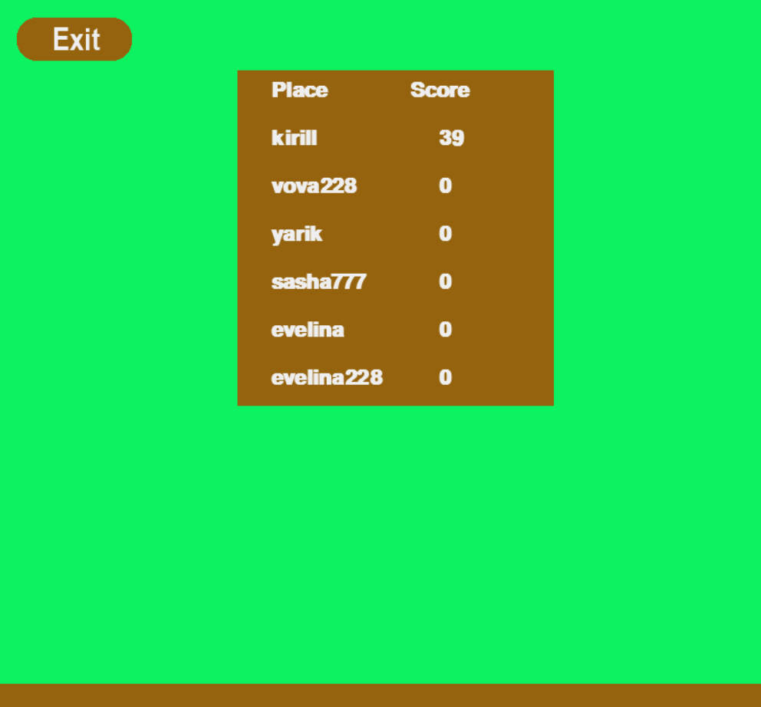
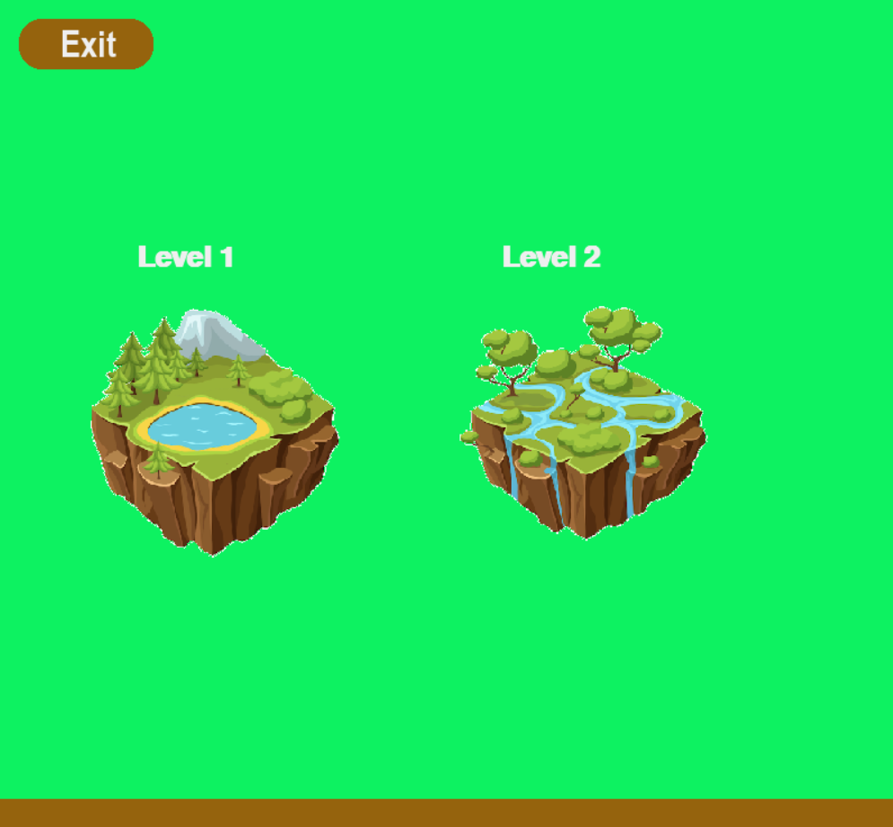
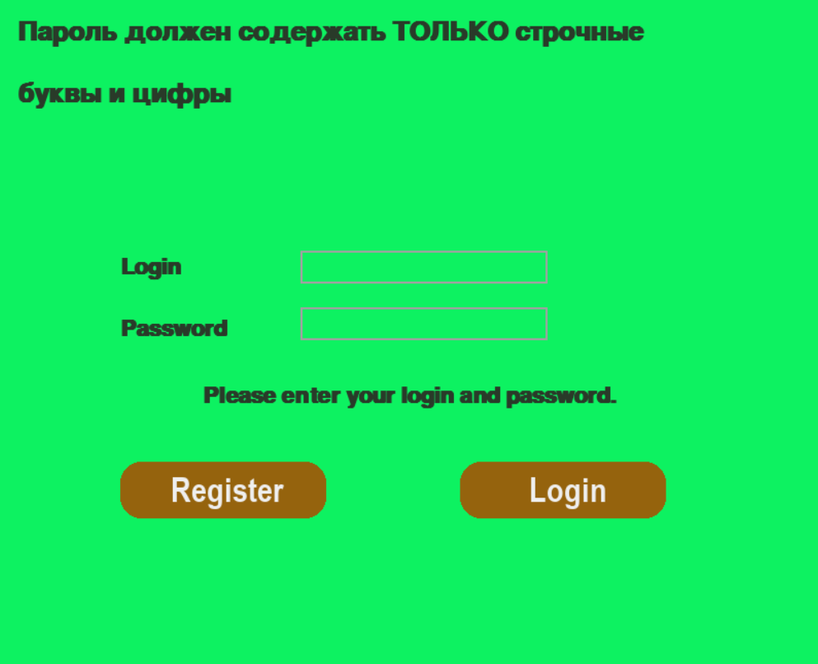
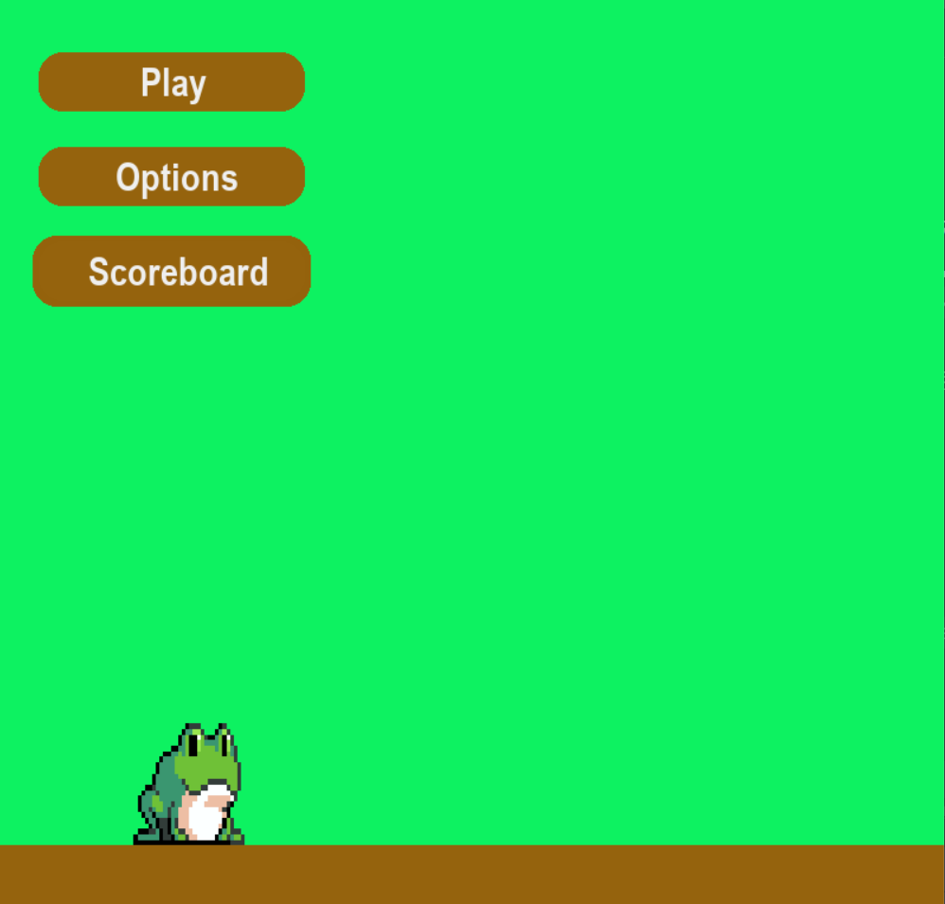
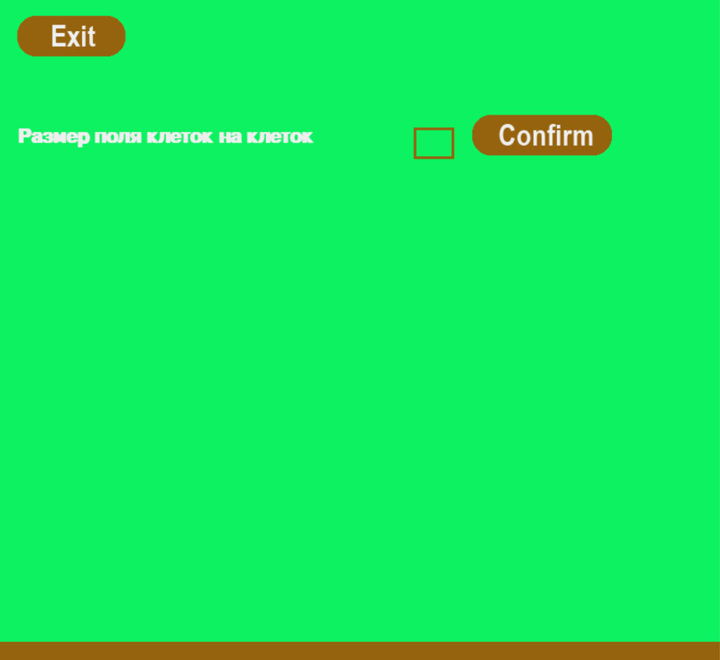
Структура программы
Таблица рекордов
Уровни
Главное меню
Окно регистрации/входа
Настройки игры
Игра
5

Slide 7
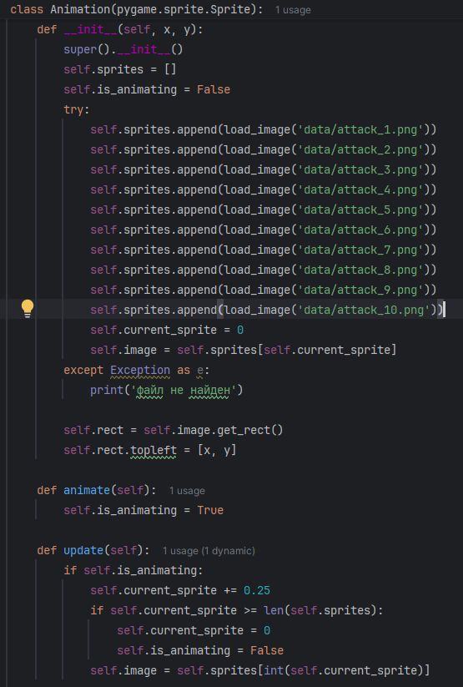
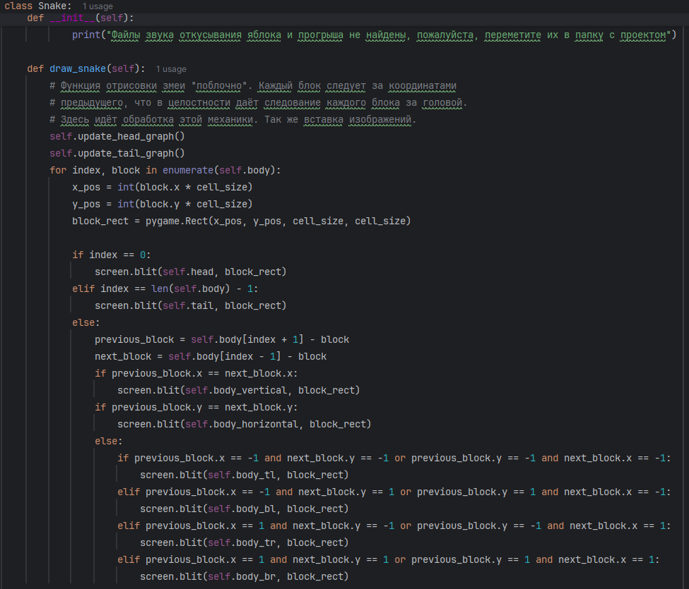
Реализация анимации и рисования змейки
6

Slide 8
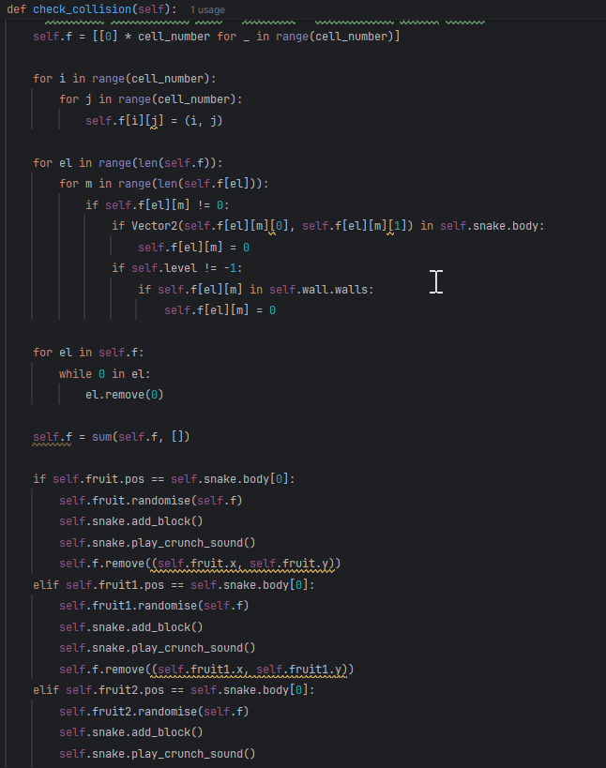
Функция проверки столкновений
7

Slide 9
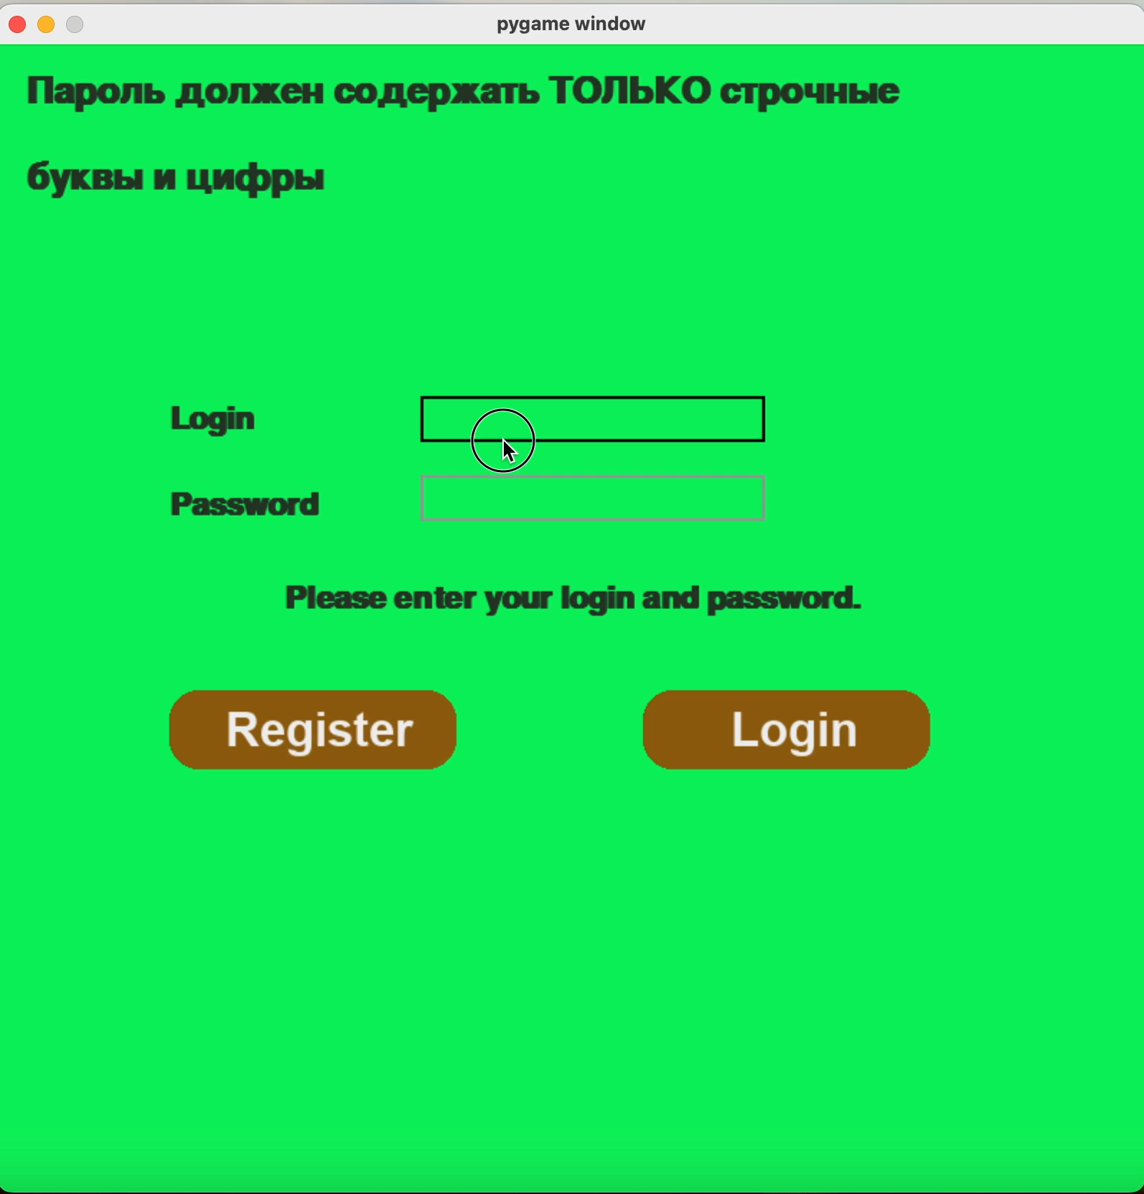

QRcode репозитория
8

Slide 10
Выводы Все задачи выполнены: • Запрограммирована механика и алгоритм игры. • Разработан интерфейс приложения. • Использована база данных для структурирования и хранения информации. • Добавлены анимация, звуки и другие эффекты. Цели достигнуты – наши одноклассники заинтересованы в изучении программирования и поступления в Яндекс Лицей.
9

Slide 11
Спасибо за внимание! Ожидаю ваших вопросов
10

